Slide 1

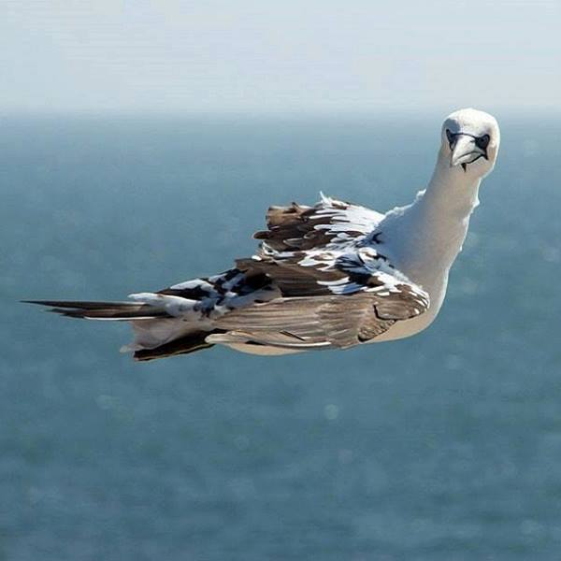

Je compose pour vous avec ma douce et fidèle amie
Bréhat
Une île en Bretagne nord
N° 6 L' Église
Notre-Dame de Bréhat

Slide 2
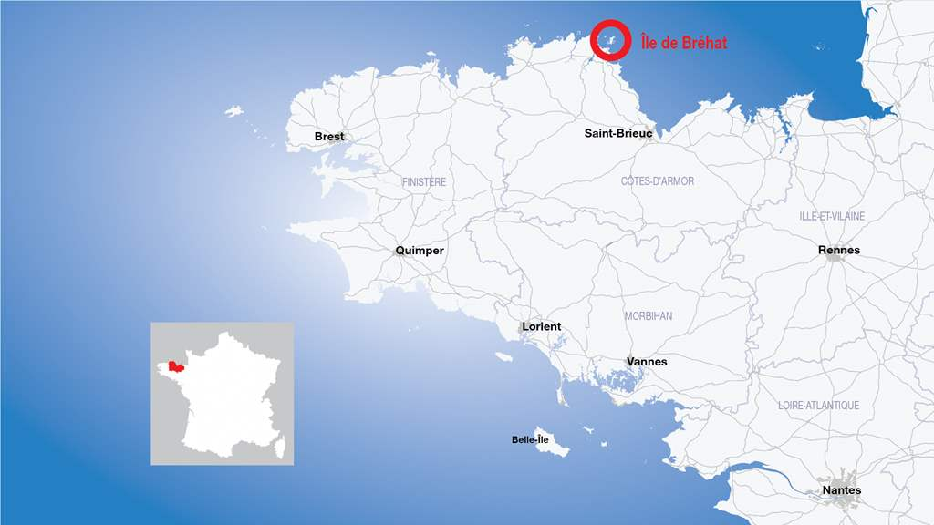
Je compose pour vous avec ma douce et fidèle amie

Slide 3
Je compose pour vous avec ma douce et fidèle amie
Île-de-Bréhat [il də bʁea] est une commune française située dans le département des Côtes-d'Armor au nord de la pointe de l'Arcouest en Bretagne. Elle est constituée de l'archipel de Bréhat, qui doit son nom à l'île principale, dénommée Bréhat, dont le nom breton est Enez Vriad. L'Île-de-Bréhat appartient au pays historique du Goëlo.
Cette commune est rattachée au canton de Paimpol (arrondissement de Saint-Brieuc).

Slide 4
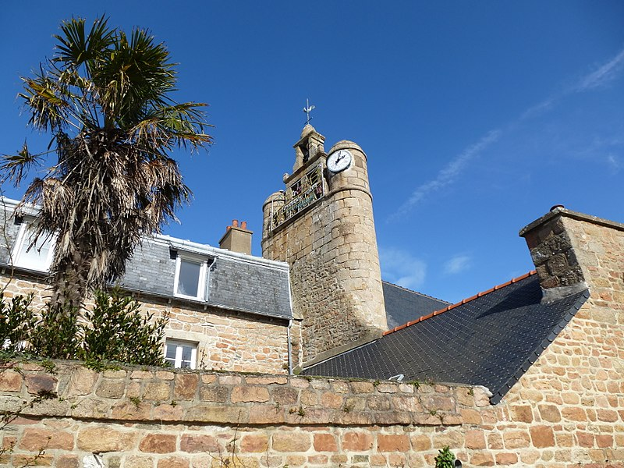
Je compose pour vous avec ma douce et fidèle amie
Le clocher-tour de l'église.
L'église Notre-Dame de Bréhat date de 1651

Slide 5
Je compose pour vous avec ma douce et fidèle amie
L' Église Notre-Dame de Bréhat, dite aussi Église Notre-Dame de Bonne Nouvelle de Bréhat est l'église paroissiale, consacrée au culte catholique, de l'Île-de-Bréhat.

Slide 6
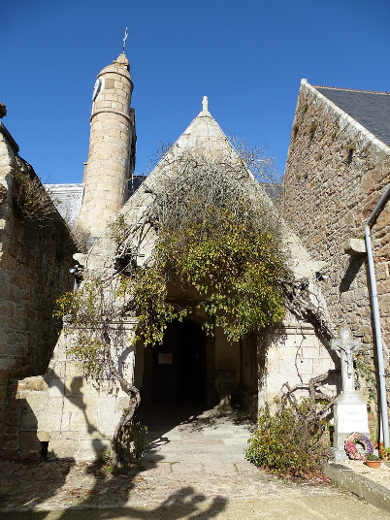
Je compose pour vous avec ma douce et fidèle amie
Le porche et le clocher-tour

Slide 7
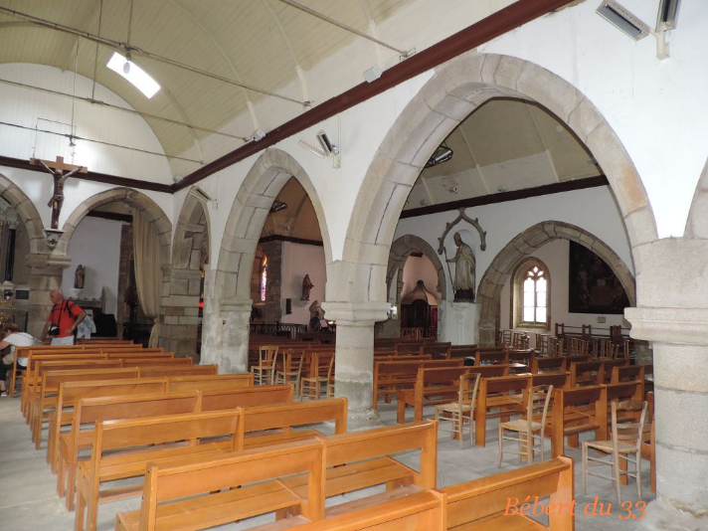
Je compose pour vous avec ma douce et fidèle amie

Slide 8
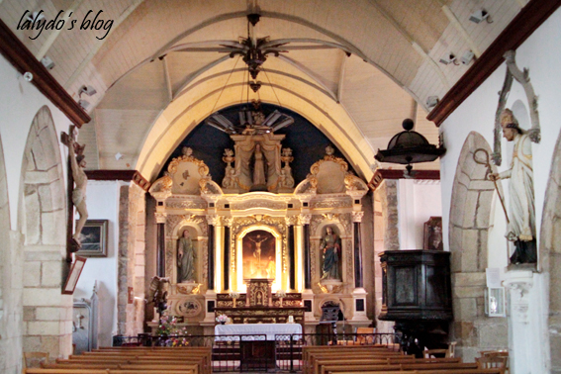
Je compose pour vous avec ma douce et fidèle amie
La nef

Slide 9
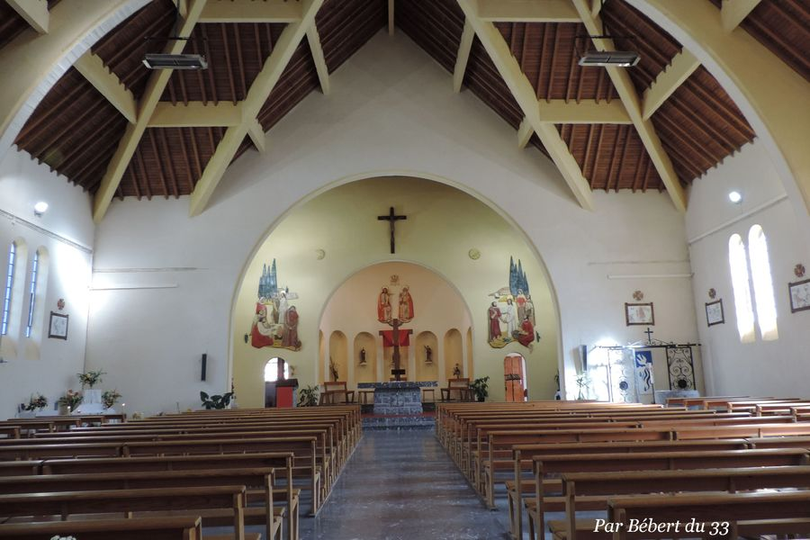
Je compose pour vous avec ma douce et fidèle amie

Slide 10
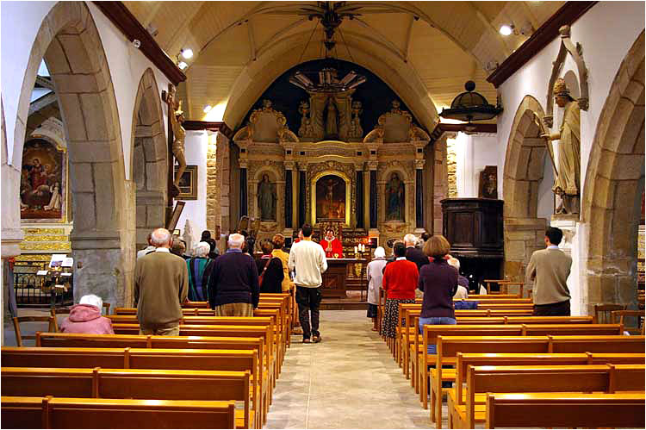
Je compose pour vous avec ma douce et fidèle amie
Le retable et le maître-autel

Slide 11
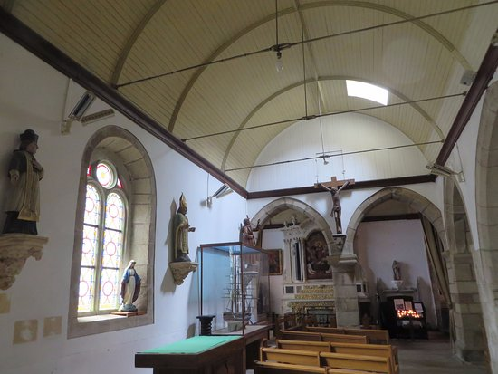
Je compose pour vous avec ma douce et fidèle amie

Slide 12
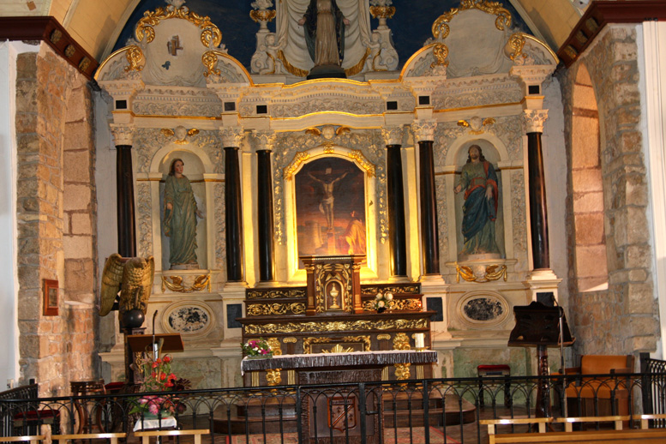
Je compose pour vous avec ma douce et fidèle amie
Le retable du Rosaire

Slide 13
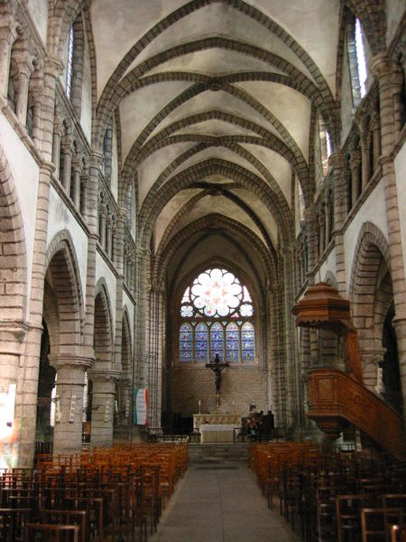
Je compose pour vous avec ma douce et fidèle amie

Slide 14
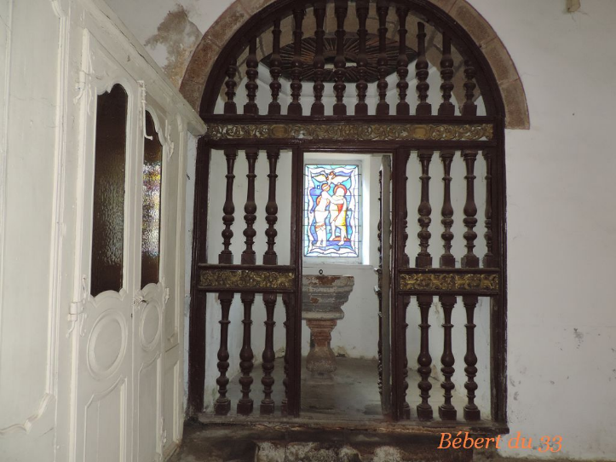
Je compose pour vous avec ma douce et fidèle amie
La clôture des fonts baptismaux

Slide 15
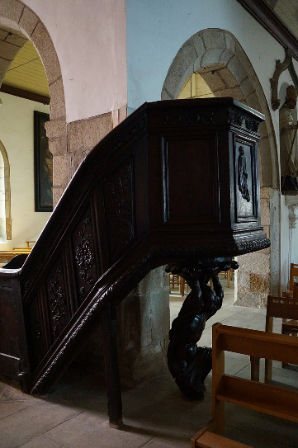
Je compose pour vous avec ma douce et fidèle amie
Chaire à prêcher

Slide 16
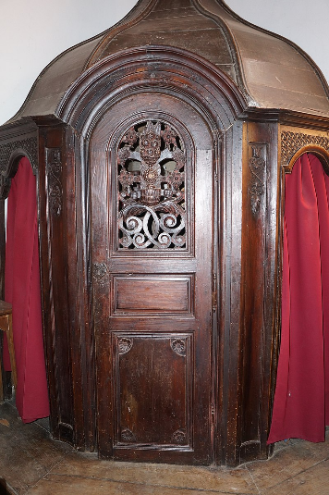
Je compose pour vous avec ma douce et fidèle amie
Un des confessionnaux

Slide 17
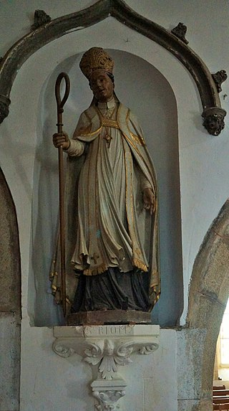
Je compose pour vous avec ma douce et fidèle amie
Statue de saint Riom

Slide 18
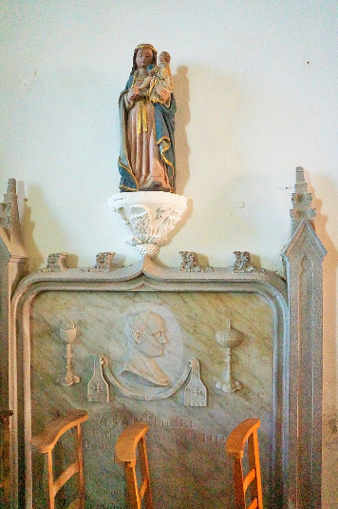
Je compose pour vous avec ma douce et fidèle amie
Vierge à l'Enfant

Slide 19
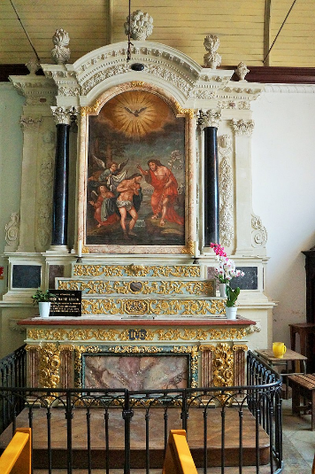
Je compose pour vous avec ma douce et fidèle amie
L'autel et le retable du Christ

Slide 20
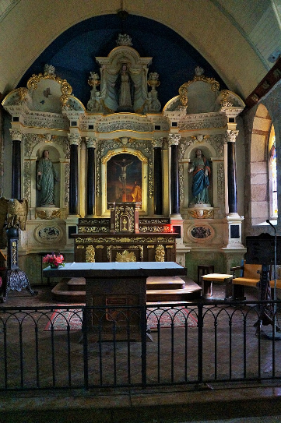
Je compose pour vous avec ma douce et fidèle amie
Le retable du Rosaire

Slide 21

Je compose pour vous avec ma douce et fidèle amie
Kénavo

Slide 22
Je compose pour vous avec ma douce et fidèle amie
C’était
Bréhat
Une île en Bretagne nord

